Slide 1
Case Fraude
Seu nome + Linkedin + Email

Slide 2
Modelo de Fraude
...
Como decidimos quais transações devem ser bloqueadas por fraude?
TRANSAÇÃO
CLIENTE
FEATURE K
SCORE
transação 1
transação 2
transação 3
...
transação n
cliente 1
cliente 2
cliente 3
...
cliente n
a
b
c
...
z
0.5820
0.6802
0.2234
...
0.9870
3

Slide 3

Métricas de Business
Valor da Transação: $100
Ganhamos $100 * 0.1
Perdemos $100
Não fraude
Fraude
Verdadeiros
Negativos
Falsos
Negativos
Não
bloquear
=
Falsos
Positivos
Verdadeiros
Positivos
= Deixamos de receber $100 * 0.1, mas economizamos o valor da transação
Bloquear
Perdemos * 100 * 0.1
3

Slide 4

Métricas de Business
Taxa de Fraude = transações fraudulentas aprovadas / transações totais aprovadas
Taxa de aprovação = transações totais aprovadas / transações recebidas
3

Slide 5
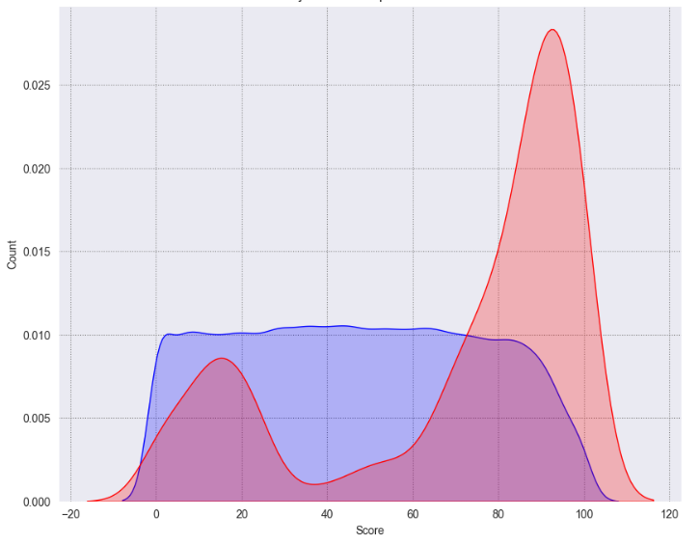
Modelo Atual
Para as transações não fraudulentas, a distribuição é ampla, indicando uma variedade de scores atribuídos. Contudo, para as transações fraudulentas, embora muitas recebam scores altos - um bom indicativo de detecção correta - há uma tendência notável de algumas serem classificadas com scores mais baixos. Esse comportamento sugere que, apesar dos acertos, ainda há espaço para melhorias no modelo, principalmente na identificação precisa de todas as atividades fraudulentas.
Fraude
Não Fraude
3

Slide 6
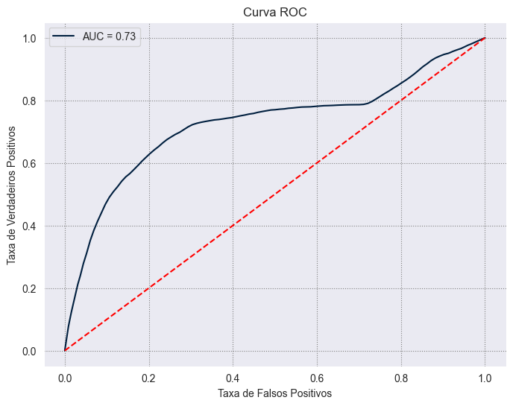
Modelo Atual
Para cada threshold do modelo anterior, calculou-se a receita e a perda em fraude. Para o dataset de treino, o maior lucro calculado foi para o threshold de X.
No conjunto de teste, obtivemos:
Lucro: xx
Perda em fraude: xx
Receita: xx
Taxa de fraude: xx
Taxa de aprovação: xx
3

Slide 7
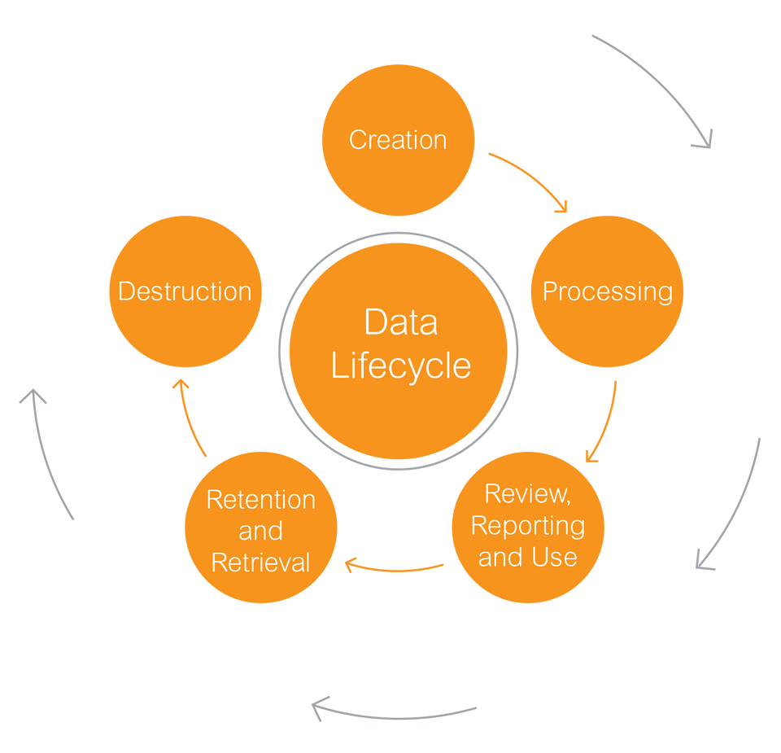
Como melhorar o modelo atual?
Em linhas gerais, a criação de um modelo primeiro envolve a coleta, entendimento e limpeza dos dados, treino e teste do modelo e, por fim, ajustes finos.
3

Slide 8
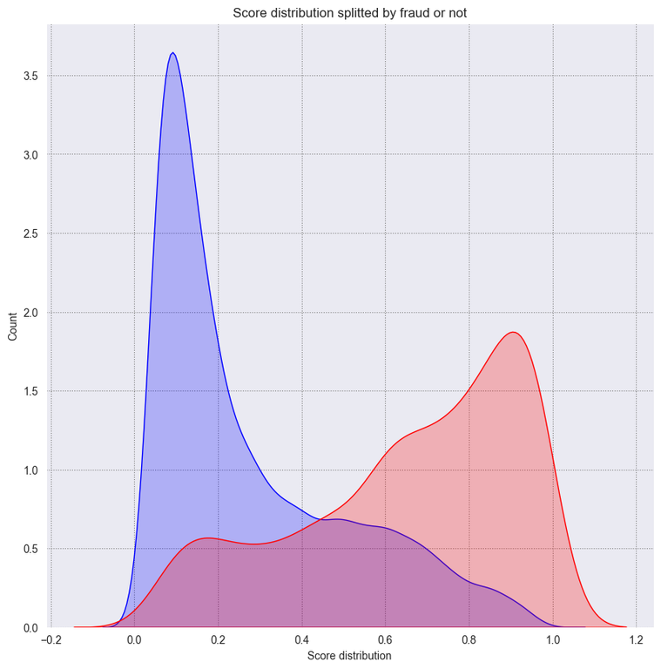
Modelo Treinado
O gráfico ilustra a distribuição de scores do modelo, com clara distinção entre fraudadores (vermelho) e não fraudadores (azul). Contudo, a interseção considerável entre as curvas pode ter implicações financeiras significativas para a empresa.
Não Fraude
Fraude
3

Slide 9
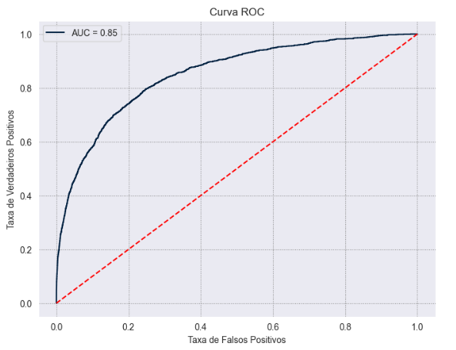
Modelo Treinado
Para cada threshold do modelo anterior, calculou-se a receita e a perda em fraude. Para o dataset de treino, o maior lucro calculado foi para o threshold de xxx.
No conjunto de teste, obtivemos:
Lucro: xx
Perda em fraude: xx
Receita: xx
Taxa de fraude: xx
Taxa de aprovação: xx
3

Slide 10

Modelo Atual vs Modelo Treinado
No conjunto de teste
Após 1 mês*
Modelo Atual:
Lucro: X
Perda em fraude: X
Receita: X
Modelo Treinado:
Lucro: Y
Perda em fraude: Y
Receita: Y
X%
$ XX.X M
Lucro/Receita
$ Z M
Lucro/Mês
$ YY.Y M
Aumento de lucro/mês, além de aumento de AUC e taxa de aprovação.
Y%
Lucro/Receita
Lucro/Mês
3
* Considerando 20 M de pagamentos por trimestre e que o valor médio de transação é de $ 43.5

Slide 11
Obrigada!
Seu nome + linkedin + email

